Slide 1
攀枝花市新中考形式下
中国史课堂教学的思考
罗学明 2021年11月10日

Slide 2
《中国高考评价体系》通过解决高考“为什么考、考什么、怎么考”的问题，对“培养什么人、怎样培养人、为谁培养人”这一教育根本问题给出了在高考领域的答案。 在评价理念上，实现了高考由传统的“知识立意”“能力立意”评价向“价值引领、素养导向、能力为重、知识为基”综合评价的转变。 在评价模式上，实现了高考从主要基于“考查内容”的一维评价模式向“考查内容、考查要求、考查载体”三位一体评价模式的转变。 摘自《中国教育网》

Slide 3


中国史考试范围：
七下部分内容
八上部分内容
一.价值引领、素养导向
二.能力为重、知识为基
内容新增加；分值新组合；题型新趋势

Slide 4


一 .价值引领、素养导向
评价模式：考查内容、考查要求、考查载体
过去没有“核心素养”的概念，现在它是学科教育目标；过去不追求“史料教学”，现在它已是学科教学的必要途径和手段。
——赵亚夫教授

Slide 5


方向意识
一 .价值引领、素养导向

Slide 6




一 .价值引领、素养导向
方向意识

Slide 7
方向意识
一 .价值引领、素养导向
思考与探究题：
“中国共产党的诞生不是偶然的，是历史选择的必然结果”，请结合史实加以说明这一观点。
旧式的革命和探索不能救国救民【分析各阶级探索】历史证明中国需要新的力量，新的阶级来领导中国革命。
中国共产党诞生的条件成熟【分析中国共产党的诞生条件】所以，中国共产党的诞生是历史选择的必然结果。

Slide 8
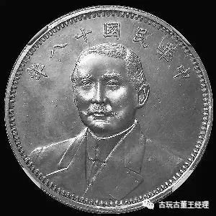
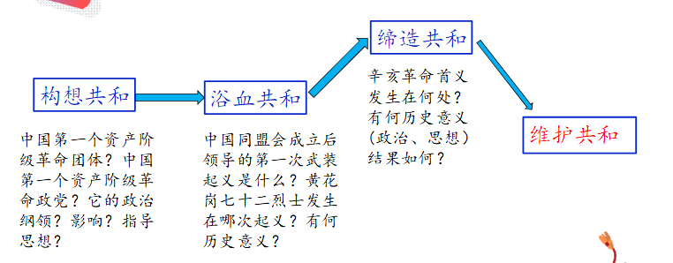


一 .价值引领、素养导向

Slide 9
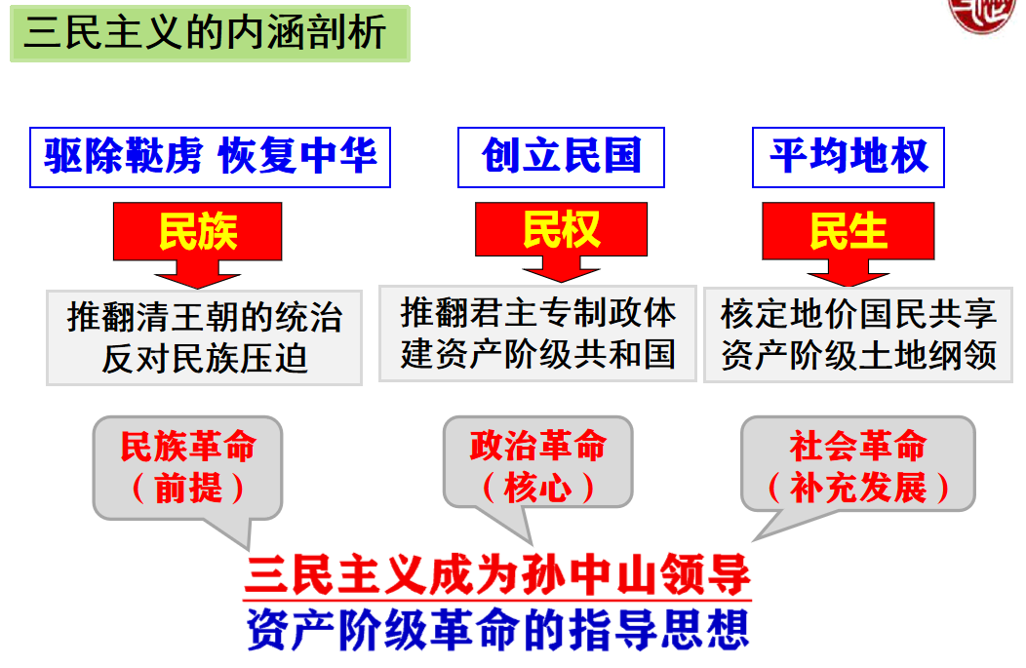
素养导向
一 .价值引领、素养导向

Slide 10
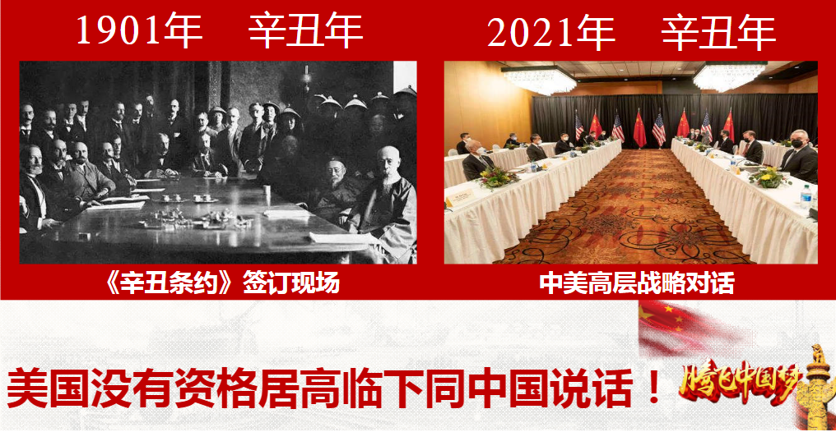
一 .价值引领、素养导向

Slide 11
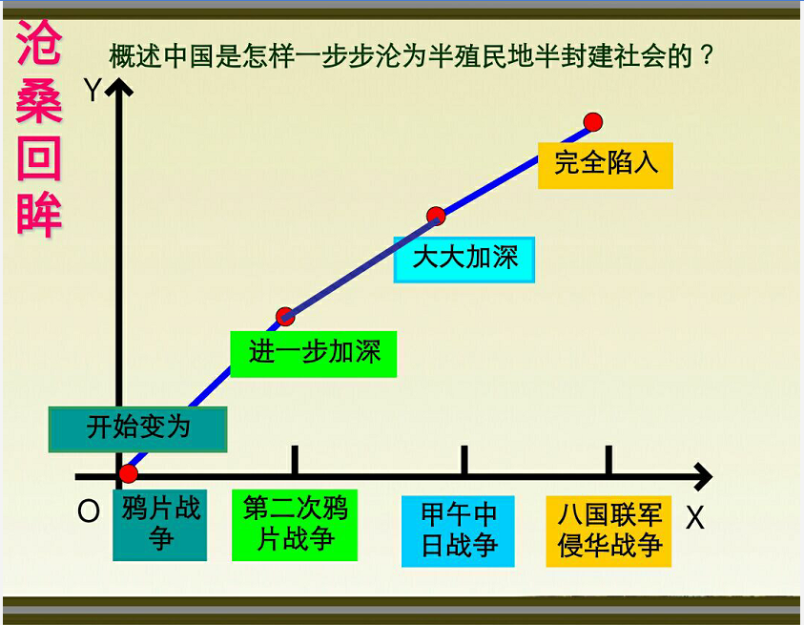
一 .价值引领、素养导向
素养导向

Slide 12
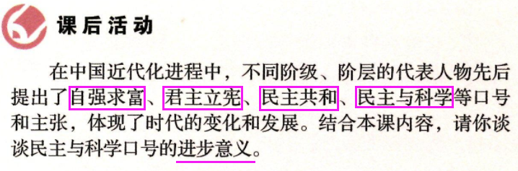
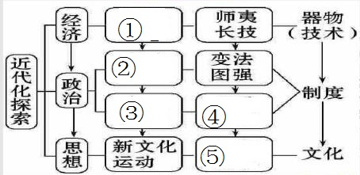
一 .价值引领、素养导向
素养导向
社会意识具有
能动的反作用
传统教教材按屈辱史、抗争史、探索史、发展史进行展开。
新版教材按时空观念进行叙述。
如果两者结合，做一些适合自己理解的教学，课堂就会耳目一新。

Slide 13
二.能力为重、知识为基
关注重要史事，培养能力、扎实基础。例如：
2018高中历史新课标
选择性必修课程 模块一 国家制度与社会治理
【学业要求】
通过学习，能够认识：不同国家和地区的制度，应当在坚持自身优秀传统的基础上，从社会实际状况出发，互相取长补短，臻于完善（唯物史观、历史解释、家国情怀）。

Slide 14
二.能力为重、知识为基
阶级：农民阶级、地主阶级、工人阶级与无产阶级、资产阶级与民族资产阶级、买办阶级。
经济：民族工业、近代工业、洋务企业、民族资本主义、外国资本主义、官僚资本主义。
政权：清政府、北洋政府、广州革命政府、武汉国民政府、南京国民政府、中华苏维埃临时中央政府、伪满洲国、伪国民政府。
无知则无能
【例如概念理解】
军队：国民革命军、红军、八路军、新四军、解放军;
统战：统一战线、革命统一战线、 抗日民族统一战线、 人民民主统一战线。

Slide 15
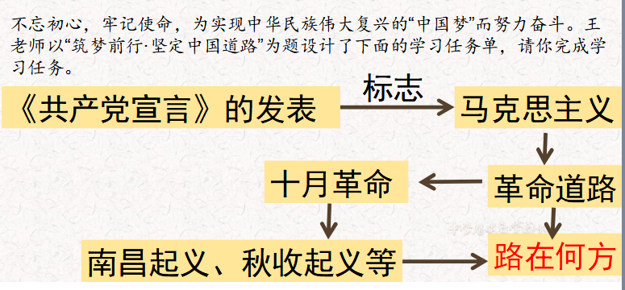

二.能力为重、知识为基
简 约
不简单
1.进城
2.上山

Slide 16

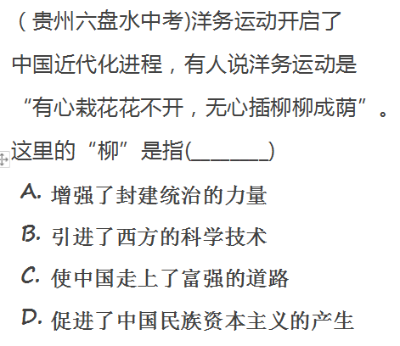
二.能力为重、知识为基
好看的皮囊千篇一律
有趣的灵魂万里挑一

Slide 17



备考就像在黑屋子里洗衣服，你不知道洗干净了没有，只能一遍一遍地去洗。等到走上考场，灯光亮了。你会发现，只要你认真洗过了，那件衣服就会光亮如新。而以后，每次穿这件衣服，你都会想起那段岁月。

